Slide 1
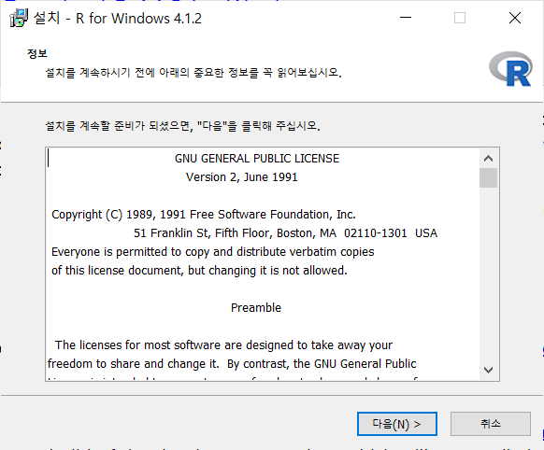
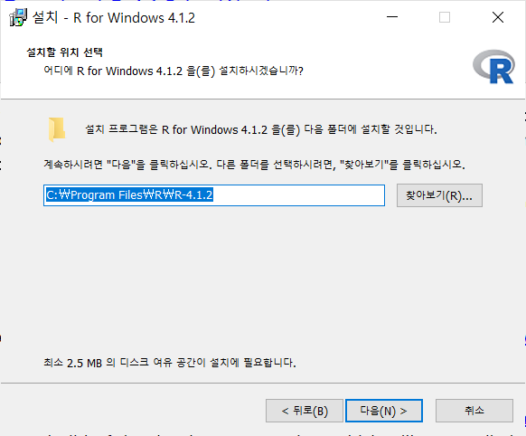
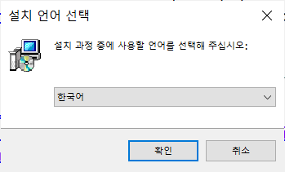
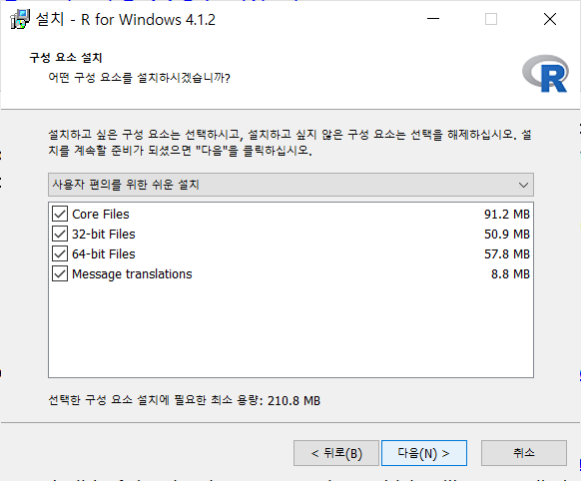
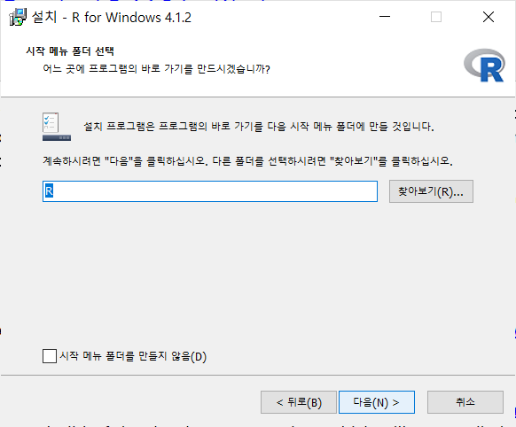
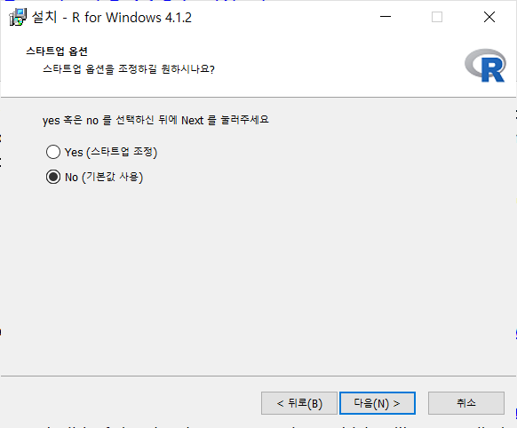
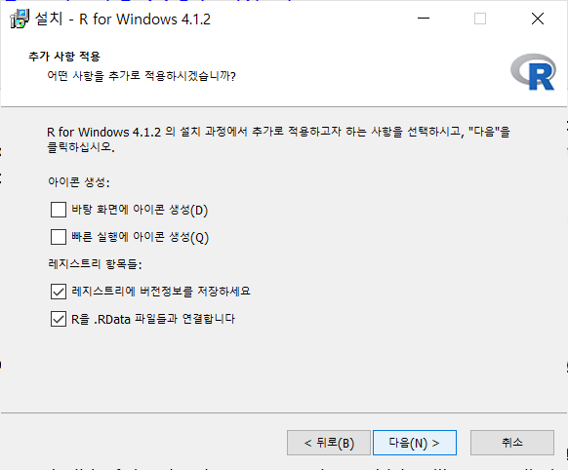
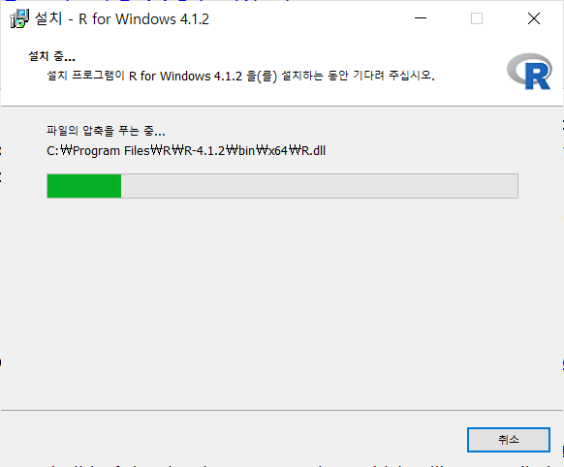
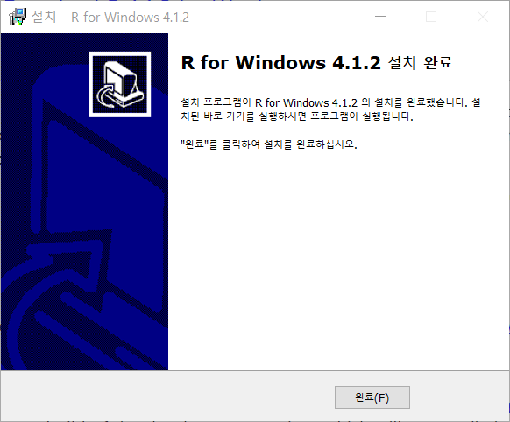

Slide 2
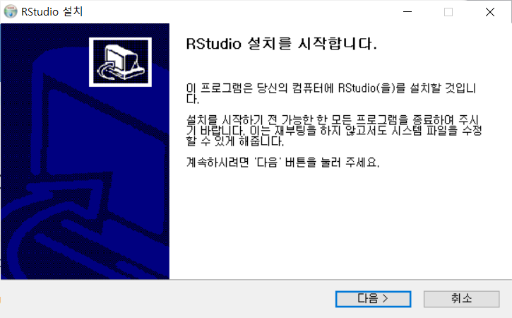
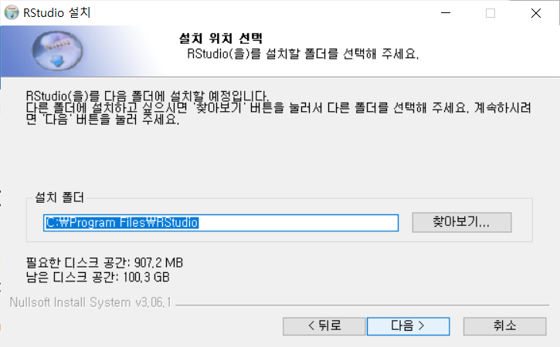
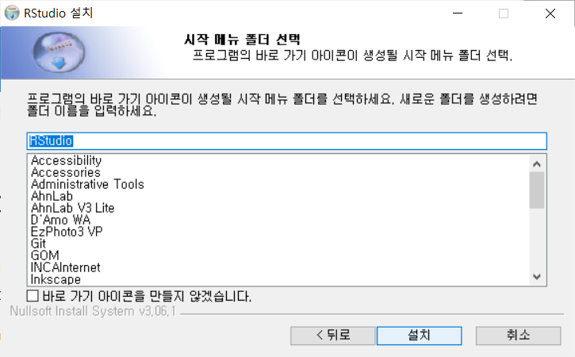
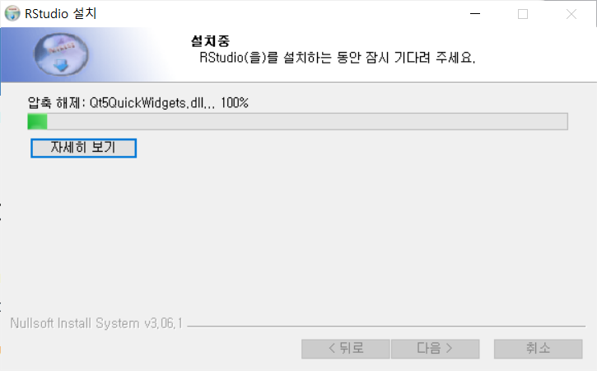
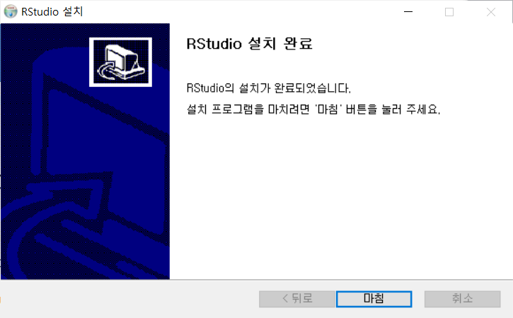

Slide 3
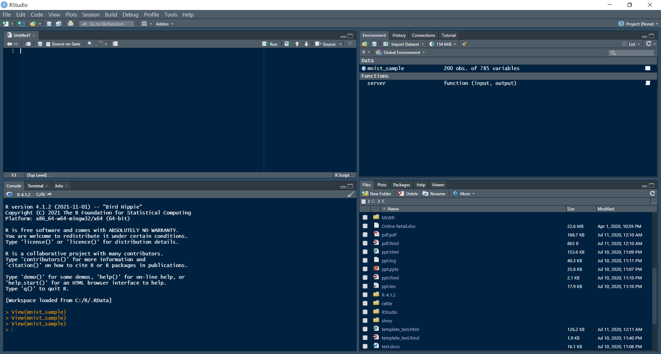
소스 코드 패널
환경변수 패널
R 콘솔 패널
파일, 플롯, 도움말 패널

Slide 4
구분 | 용도 | Windows/Linux | Mac | 구분 | 용도 | Windows/Linux | Mac
Console | 콘솔창으로 커서 이동 | Ctrl+2 | Ctrl+2 | Source | 소스코드 에디터로 커서 이동 | Ctrl+1 | Ctrl+1
 | 콘솔 클리어 | Ctrl+L | Ctrl+L |  | 새로운 문서 만들기 | Ctrl+Shift+N | Cmd+Shift+N
 | 라인 앞으로 커서 이동 | Home | Cmd+Left |  | 현재 라인/선택 범위 실행 | Ctrl+Enter | Cmd+Return
 | 라인 끝으로 커서 이동 | End | Cmd+Right |  | 현재 전체 문서 실행 | Ctrl+Alt+R | Cmd+Option+R
 | 명령어 히스토리 이동 | Up/Down | Up/Down |  | 문서의 처음부터 현재 커서까지 실행 | Ctrl+Alt+B | Cmd+Option+B
 | 명령어 히스토리 창 팝업 | Ctrl+Up | Cmd+Up |  | 현재 커서부터 문서의 마지막까지 실행 | Ctrl+Alt+E | Cmd+Option+E
 | 실행중인 명령 중단 | Esc | Esc |  | 현재 라인/선택 범위를 터미널로 보내기 | Ctrl+Alt+Enter | Cmd+Option+Return
 | 워킹 디렉토리 변경 | Ctrl+Shift+H | Ctrl+Shift+H |  | 이전 탭으로 이동 | Ctrl+Shift+Tab | Ctrl+Shift+Tab
Editing (Console and Source) | 명령어 취소 | Ctrl+Z | Cmd+Z |  | 다음 탭으로 이동 | Ctrl+Tab | Ctrl+Tab
 | 명령어 재실행 | Ctrl+Shift+Z | Cmd+Shift+Z |  | 현재 라인/선택 범위를 주석/주석 해제 | Ctrl+Shift+C | Cmd+Shift+C
 | 단어 건너뛰기 | Ctrl+Left/Right | Option+Left/Right |  | 현재 라인을 위/아래로 이동 | Alt+Up/Down | Option+Up/Down
 | 한줄 삭제 | Ctrl+D | Cmd+D |  | 현재 라인을 위/아래로 복사 | Shift+Alt+Up/Down | Cmd+Option+Up/Down
 | 들여쓰기 | Tab | Tab |  | 현재 괄호에 대칭되는 괄호로 이동 | Ctrl+P | Ctrl+P
 | 내어쓰기 | Shift+Tab | Shift+Tab |  | 현재 괄호에 대칭되는 괄호까지 선택 | Ctrl+Shift+Alt+E | Ctrl+Shift+E
 | 커서가 있는 명령어에 대한 도움말 | F1 | F1 |  | 찾아 바꾸기 | Ctrl+F | Cmd+F
 | 커서가 있는 함수의 코드 보기 | F2 | F2 |  | 선택 부분 포맷팅 | Ctrl+Shift+A | Cmd+Shift+A

Slide 5
List a
list testing
가
나
다
1
2
3
4
5

Slide 6
df[,2]
df[,1:2]
df$first
df[[2]]
열 액세스
first
second
1
가
2
나
df
3
다
4
라
5
마
행 액세스
df[4,]
df[1:2,]
행렬 방식
리스트 방식

Slide 7
관측치
(Observation)
값(Value)
변수
(Variation)

Slide 8
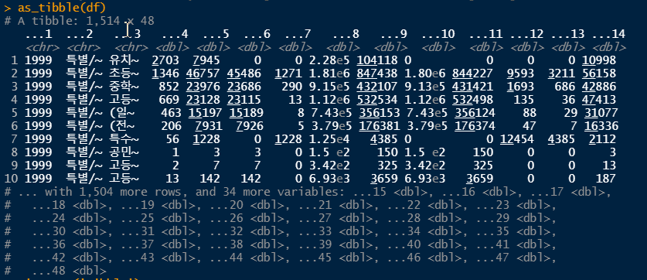
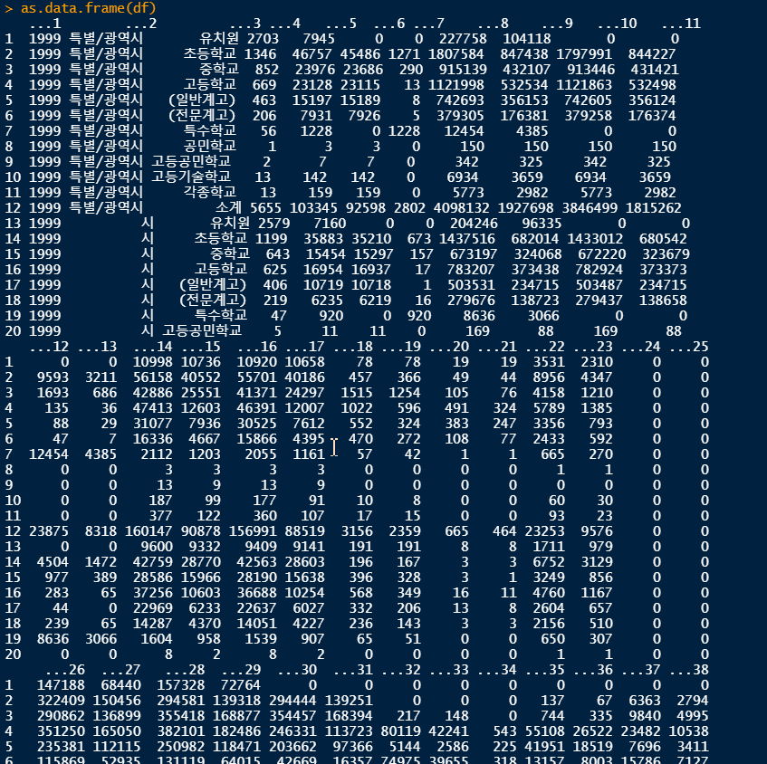
tibble
데이터프레임

Slide 9
A
B
A
B
x
1
가
1
가
1
가
mutate(x = …)
1
가
1
나
1
나
2
다
2
다
2
다
2
다

Slide 10
A
B
1
가
1
가
summarise()
…
1
나
2
다
2
다

Slide 11
A
B
A
B
1
가
A
B
1
가
1
가
1
가
1
가
group_by(A)
ungroup()
1
가
1
나
1
나
1
나
2
다
A
B
2
다
2
다
2
다
2
다
2
다

Slide 12
A
B
A
B
1
가
…
1
가
1
가
1
가
group_by(A)
summarise()
1
나
1
나
2
다
A
B
2
다
2
다
…
2
다

Slide 13
A
B
A
B
x
A
B
1
가
1
가
1
가
1
가
1
가
1
가
group_by(A)
mutate(x = )
1
나
1
나
1
나
2
다
A
B
A
B
x
2
다
2
다
2
다
2
다
2
다

Slide 14
A
key
value
1
B
가
1
B
가
A
B
C
1
B
나
1
가
3
2
B
다
1
가
5
gather(data, key, value, 2:3)
2
B
다
1
나
7
1
C
3
2
다
4
1
C
5
2
다
2
1
C
7
2
C
4
2
C
2

Slide 15
A
key
value
1
B
가
1
B
가
A
B
C
1
B
나
1
가
3
spread(data, key, value)
2
B
다
1
가
5
2
B
다
1
나
7
1
C
3
2
다
4
1
C
5
2
다
2
1
C
7
2
C
4
2
C
2

Slide 16
A
B
C
left_join
1
가
A
2
가
B
3
나
NA
조인기준열
A
B
C
right_join
1
가
A
A
B
A
C
2
가
B
1
가
1
A
4
NA
B
2
가
2
B
A
B
C
3
나
4
B
inner_join
1
가
A
2
가
B
A
B
C
full_join
1
가
A
2
가
B
3
나
NA
4
NA
B

Slide 17
A…1
B
A…3
C
bind_cols
1
가
1
A
A
B
A
C
2
가
2
B
1
가
1
A
3
나
4
B
2
가
2
B
A
B
C
3
나
4
B
bind_rows
1
가
NA
2
가
NA
3
나
NA
1
NA
A
2
NA
B
4
NA
B

